Slide 1
Проект на тему: «Дружит музыка с математикой»
Работу выполнили:
ученицы 3 «В» класса
Волкова Ульяна
Смирнова Наталья
Руководитель:
Палачева О. М.

Slide 2
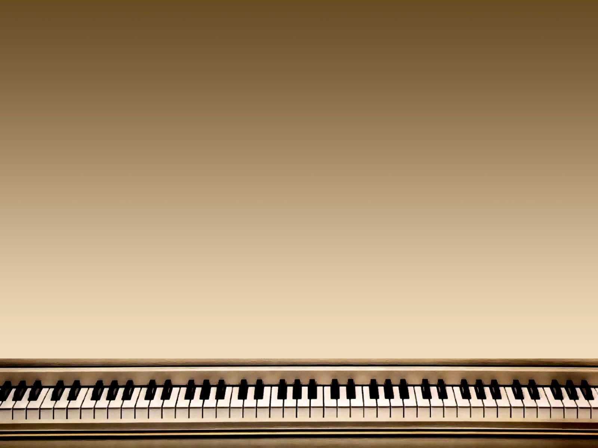
Древнегреческий философ Пифагор

Slide 3
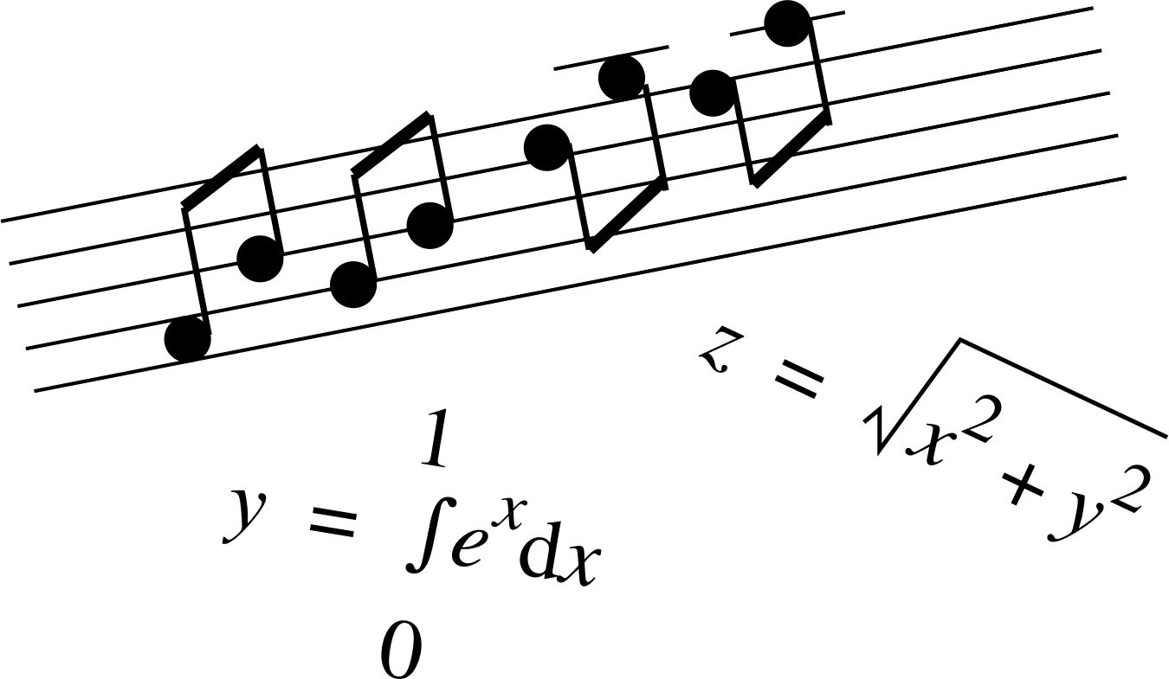
Гипотеза исследования
У музыки и математики есть элементы сходства.

Slide 4
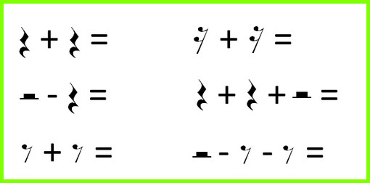
Цель проекта
Выявить элементы сходства между музыкой и математикой.

Slide 5
Задачи исследования
Провести опрос среди учащихся.
Найти элементы сходства между музыкой и математикой.
Сделать музыкально-математический словарик.

Slide 6
Результаты опроса
81 ученик – 2А, 2В, 3А, 3В классы

Slide 7
Результаты опроса
Слова начинаются на букву м.
И в математике и в музыке нужна точность.
Это школьные предметы.
Это хорошие и позитивные уроки.
Это наука.
И в музыке и в математике нужно считать.

Slide 8
Результаты опроса
Музыка это симфония цифр.
Тоны и полутоны нужно считать.

Slide 9
Дроби
Восьмая 1
8
Целая - 1
1
Половинная 2
1
Четвертная 4
Шестнадцатая 1
16

Slide 10
Сложение

Slide 11
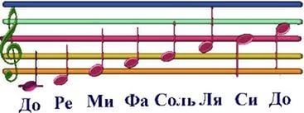
Упорядоченность
Математика
По возрастанию
1 2 3 4 5 6 7 8
По убыванию
8 7 6 5 4 3 2 1
Музыка

Slide 12
Интервалы
Математика
1
2
3
4
5
6
7
8
Музыка
Прима
Секунда
Терция
Кварта
Квинта
Секста
Септима
октава

Slide 13
Знаки
+ увеличивает на
- уменьшает на
Повышает
на полутон
Понижает
на полутон

Slide 14
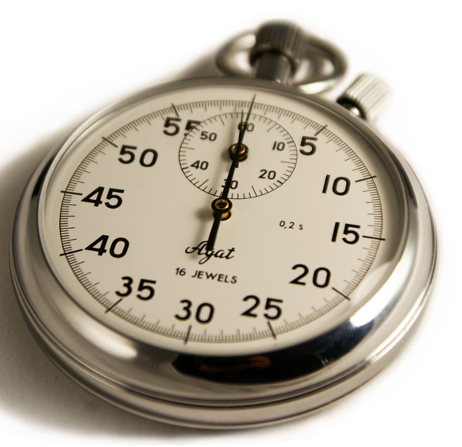
Наличие специальных измерительных приборов
метроном
секундомер

Slide 15
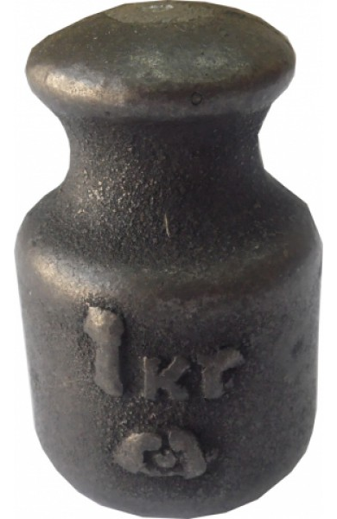
Наличие специальных измерительных приборов
Камертон
Эталон звучания
Эталоны в математике

Slide 16
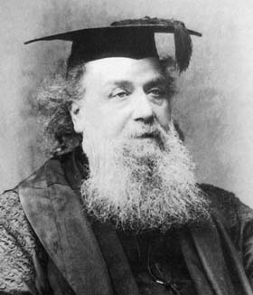
«Математика – это музыка разума. Музыка – это математика чувств.»

Slide 17
Спасибо за внимание!

